Slide 1
Audit Carrefour
Magasin: Jarzouna
01 Aout 2018
Meriam Lahmer

Slide 2
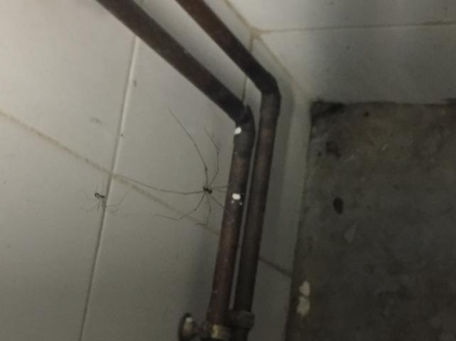
Terminale de cuisson: le coin coté lavabo n’est pas nettoyé: Présence d’araignées et de toile d’araignée.

Slide 3
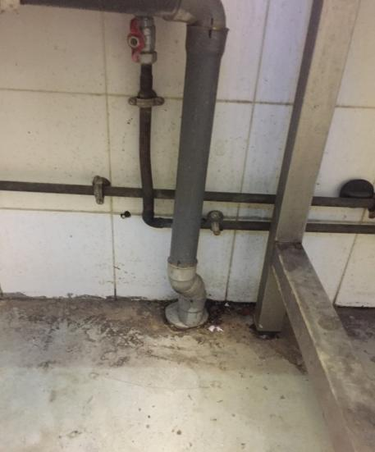
Terminale de cuisson: mur et sol sous le lave main sales.

Slide 4
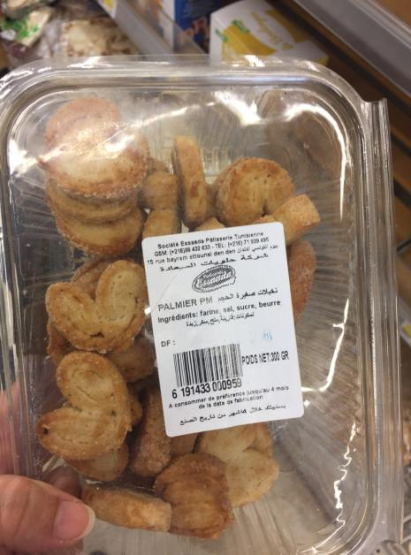
Meuble d’exposition boulangerie: La date de production est illisible sur la plupart des barquettes de « Palmier » du fournisseur: Société Essaada.

Slide 5
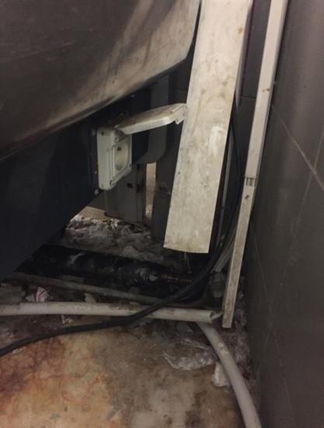
Stand charcuterie/Fromage: accumulation de sachets et souillures sur le sol en dessous du meuble .

Slide 6
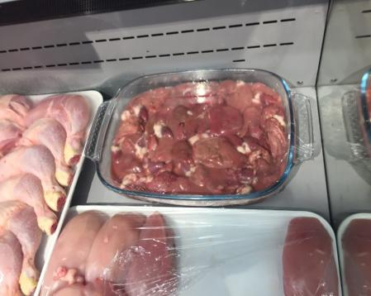
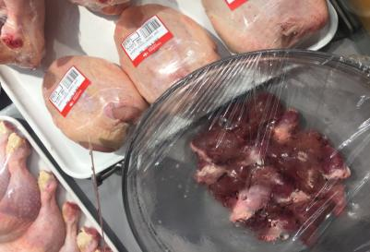
Meuble d’exposition des volailles: Les abats étaient déposés dans un récipient sans égouttoir .

Slide 7
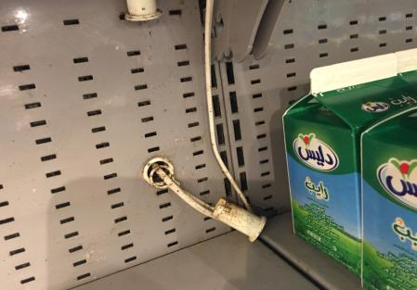
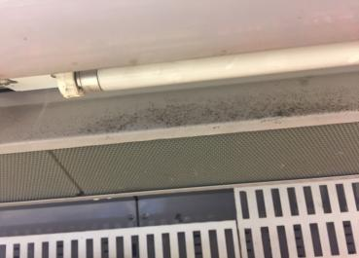
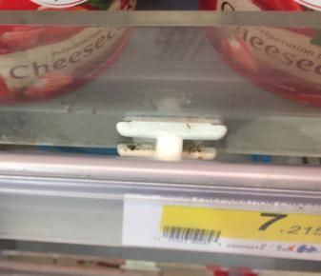
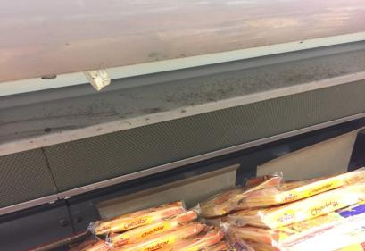
Meubles PLS: Présence de moisissures sur les meubles.

Slide 8
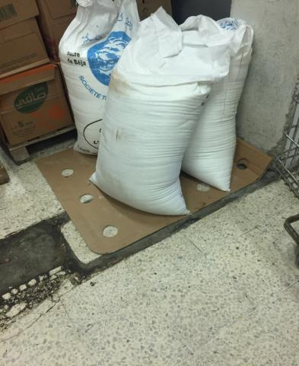
Reserve: Les sacs de sucre sont déposés sur un carton.

Slide 9
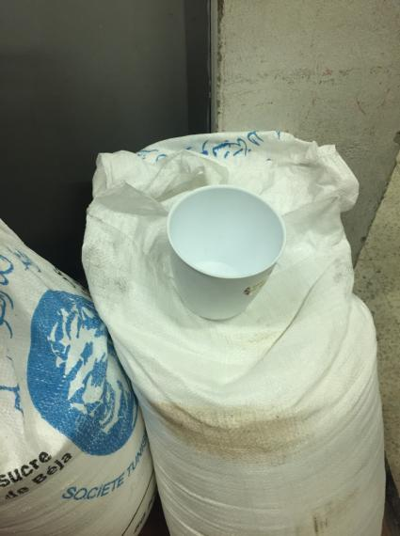
Reserve: Utilisation d’un récipient non alimentaire pour le pesage du sucre : il s’agit d’un pot de fleurs.

Slide 10
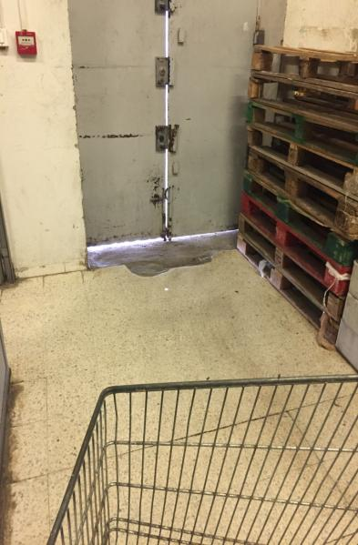
Quai de réception: Porte non étanche et sol abimé.

Slide 11
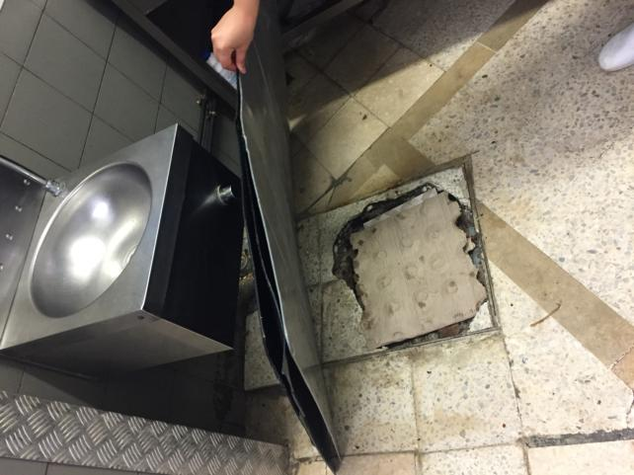
Laboratoire traiteur: Couvercle de l’égout cassé: risque de sortie d’insectes et rongeurs.

Slide 12
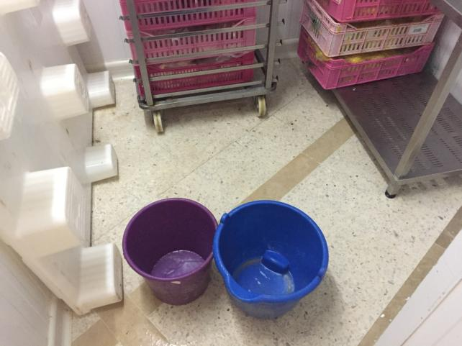
CF traiteur: Fuite de condensat au niveau de l’évaporateur: deux seaux sont placés pour récupérer l’eau.

Slide 13
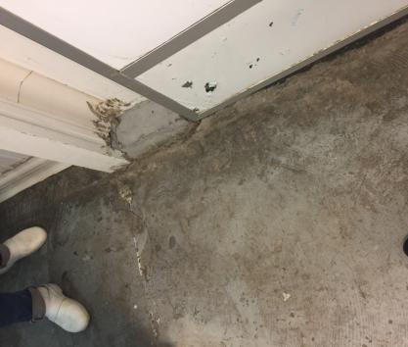
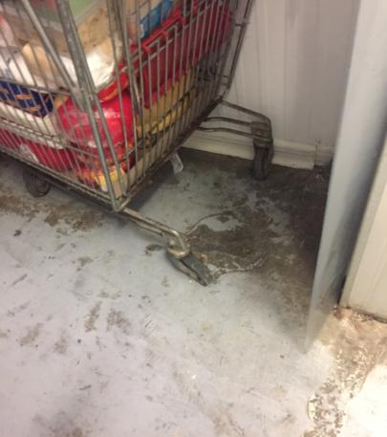
Les revêtements du sol au niveau des Chambres froides et des locaux sont abîmés.

Slide 14
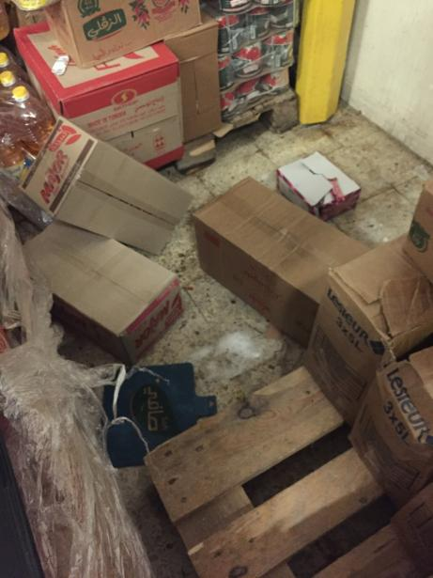
Reserve: Présence d’une zone non nettoyée cachée derrière les palettes.

